Slide 1
メディア分析実験
第２回（後半）
場所 西６－３０１
メディア分析実験

Slide 2
準備１（必要なファイルのコピー）
２日目のデータを各自のPCデスクトップにコピー
■ NAS│
├─分析2016配布
│ ├─分析用データ
│ └─ a-sum.csv, mreg.txt, pca.txt, 担当PVデータ
：
コピー
■ 各自のＰＣ
Desktop
├─ media2016
│ ├─ a-sum.csv, mreg.txt, pca.txt, 担当PVデータ
│ :
：
メディア分析実験

Slide 3
準備２（作業ディレクトリの設定）
Rを起動し，作業ディレクトリを以下のフォルダに変更
（前回配布の資料（R編）を参照）
■ 各自のＰＣ
Desktop
├─ media2016
│ ├─ a-sum.csv, mreg.txt, pca.txt, 担当PVデータ
│ :
：
メディア分析実験

Slide 4
a-sum.csvファイルの読み込み
まず回答合計データファイルa-sum.csv
をR上に読み込むために次のコマンドを
R consoleに入力する
# データフレームdatasumにa-sum.csvを読み込む datasum <- data.matrix(read.csv(“a-sum.csv"))
# datasumが読み込まれているか確認（図が表示される） fix(datasum) # 読み込んだデータの行と列を入れ替える databar <- t(datasum)
メディア分析実験

Slide 5
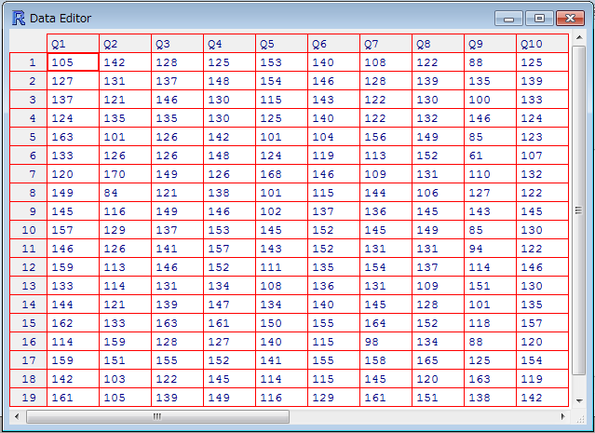
担当PVファイルの読み込み
まず回答合計データファイルa-sum.csv
をR上に読み込むために次のコマンドを
R consoleに入力する
# データフレームdatasumにa-sum.csvを読み込む datasum <- data.matrix(read.csv(“a-sum.csv"))
# datasumが読み込まれているか確認（図が表示される） fix(datasum) # 読み込んだデータの行と列を入れ替える databar <- t(datasum)
↑ このような図が表示される
メディア分析実験

Slide 6
担当PVファイルの読み込み
次にデータの視覚化のために，積み上げ棒グラフを作成する
R Graphicsのウィンドウが開き，グラフが表示される．
# data.matrixでデータフレームを行列として扱う # barplotで棒グラフを作成 barplot(data.matrix(databar))
メディア分析実験

Slide 7
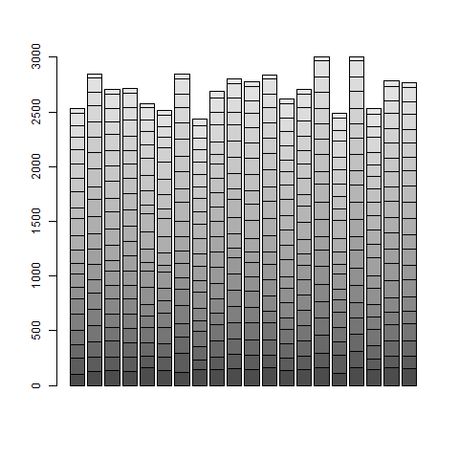
担当PVファイルの読み込み
次にデータの視覚化のために，積み上げ棒グラフを作成する
R Graphicsのウィンドウが開き，グラフが表示される．
# data.matrixでデータフレームを行列として扱う # barplotで棒グラフを作成 barplot(data.matrix(databar))
メディア分析実験

Slide 8
作成した図の保存
図やグラフのすべてはこのR Graphics上に出力される．図を画像ファイルとして保存するときは以下のコマンドをR consoleに入力する．
出力されたファイルは現在のディレクトリ内に保存される．またR Graphics上に新たに図を出力すると，図が上書きされてしまいコマンドを打ち直すことになるため，図表を出力した際には必ず保存すること．
# ファイルの種類はJPEG，PNGでも可（拡張子はそれぞれ .jpg .png） dev.copy(bmp, file="bar.bmp") dev.off()
メディア分析実験

Slide 9
主成分分析
主成分分析プログラム定義ファイルpca.txtが作業フォルダ内にあることを確認し，ファイルを読み込む．
Q21の合計については除外して分析をおこなう（データの性格が違うため）．また，目的変数であるQ20も除外する．
分析結果は以下のコマンドでそれぞれファイルに出力することができる ⇒ 次のスライドへ
# ソースファイルを読み込む source("pca.txt")
# Q20,Q21の合計は外し，分析をおこなう result_s <- pca(datasum[, -c(20,21)])
メディア分析実験

Slide 10
主成分分析(Rに入力してみよう)
# 平均値（mean） write.table(result_s$mean, "mean.csv", quote=F, row.names=T, col.names=T, append=F) # 不偏分散値（variance） write.table(result_s$variance, "variance.csv", quote=F, row.names=T, col.names=T, append=F) # 標準偏差（standard deviation） write.table(result_s$standard.deviation, "standard.deviation. csv", quote=F, row.names=T, col.names=T, append=F) # 相関係数行列 write.table(result_s$r, "r.csv", quote=F, row.names=T, col.names=T, append=F) # 固有値 write.table(result_s$eval, "eval.csv", quote=F, row.names=T, col.names=T, append=F) # 寄与率 write.table(result_s$contribution, "contribution.csv", quote =F, row.names=T, col.names=T, append=F) # 累積寄与率 write.table(result_s$cum.contribution, "cum.contribution.csv", quote=F, row.names=T, col.names=T, append=F) # 主成分負荷量 write.table(result_s$factor.loadings, "factor.loadings.csv", quote=F, row.names=T, col.names=T, append=F) # 主成分得点 write.table(result_s$fs, "fs.csv", quote=F, row.names=T, col.names=T, append=F)
メディア分析実験

Slide 11
主成分分析(media2016への出力結果)
mean variance standard-deviation eval contribution cum-contribution
平均値
不偏分散値
標準偏差
固有値
寄与率
累積寄与率
Q1 | 141.85
Q2 | 124.65
Q3 | 137.95
Q4 | 143.15
Q5 | 128
Q6 | 135.2
Q7 | 136.25
Q8 | 135.7
Q9 | 115.95
Q10 | 131.8
Q11 | 147.3
Q12 | 153.3
Q13 | 118.4
Q14 | 142.1
Q15 | 132.1
Q16 | 132.6
Q17 | 130.7
Q18 | 134.65
Q19 | 114.6
Q1 | 298.9763
Q2 | 422.3447
Q3 | 126.1553
Q4 | 121.6079
Q5 | 409.1579
Q6 | 223.2211
Q7 | 382.9342
Q8 | 224.8526
Q9 | 768.1553
Q10 | 156.4842
Q11 | 108.6421
Q12 | 167.5895
Q13 | 366.3579
Q14 | 194.7263
Q15 | 148.3053
Q16 | 374.4632
Q17 | 162.5368
Q18 | 236.2395
Q19 | 140.6737
Q1 | 17.29093
Q2 | 20.55103
Q3 | 11.23189
Q4 | 11.0276
Q5 | 20.22765
Q6 | 14.94058
Q7 | 19.5687
Q8 | 14.99509
Q9 | 27.71561
Q10 | 12.50936
Q11 | 10.42315
Q12 | 12.94564
Q13 | 19.14048
Q14 | 13.95444
Q15 | 12.17806
Q16 | 19.35105
Q17 | 12.74899
Q18 | 15.37008
Q19 | 11.86059
PC1 | 7.429098
PC2 | 4.695129
PC3 | 3.242813
PC4 | 1.271635
PC5 | 0.605956
PC6 | 0.487499
PC7 | 0.38916
PC8 | 0.270935
PC9 | 0.207751
PC10 | 0.16154
PC11 | 0.08548
PC12 | 0.054621
PC13 | 0.041272
PC14 | 0.025149
PC15 | 0.015092
PC16 | 0.010151
PC17 | 0.003907
PC18 | 0.002341
PC19 | 0.000471
PC1 | 39.10052
PC2 | 24.7112
PC3 | 17.06744
PC4 | 6.692816
PC5 | 3.189243
PC6 | 2.565787
PC7 | 2.048208
PC8 | 1.425972
PC9 | 1.093424
PC10 | 0.85021
PC11 | 0.449897
PC12 | 0.28748
PC13 | 0.217219
PC14 | 0.132364
PC15 | 0.07943
PC16 | 0.053428
PC17 | 0.020565
PC18 | 0.012322
PC19 | 0.002477
PC1 | 39.10052
PC2 | 63.81172
PC3 | 80.87916
PC4 | 87.57197
PC5 | 90.76122
PC6 | 93.327
PC7 | 95.37521
PC8 | 96.80118
PC9 | 97.89461
PC10 | 98.74482
PC11 | 99.19471
PC12 | 99.48219
PC13 | 99.69941
PC14 | 99.83178
PC15 | 99.91121
PC16 | 99.96464
PC17 | 99.9852
PC18 | 99.99752
PC19 | 100
※相関係数行列：r.csvは省略
メディア分析実験

Slide 12
主成分分析(media2016への出力結果)
factor-loadings
fs
主成分負荷量（一部）
主成分得点（一部）
 | PC1 | PC2 | PC3 | PC4
Q1 | -0.35286 | 0.598487 | 0.672748 | 0.076974
Q2 | -0.41942 | -0.56725 | -0.57714 | 0.34945
Q3 | -0.84615 | 0.275448 | -0.22712 | 0.135622
Q4 | -0.51318 | 0.432907 | 0.561818 | 0.081856
Q5 | -0.53177 | -0.55478 | -0.41938 | 0.175809
Q6 | -0.81548 | 0.024309 | -0.40598 | -0.21956
Q7 | -0.32647 | 0.727592 | 0.512211 | 0.079852
Q8 | -0.62914 | -0.05561 | 0.366285 | 0.520625
Q9 | 0.141785 | 0.81851 | -0.41349 | -0.05007
Q10 | -0.68701 | 0.548423 | -0.19074 | 0.230483
Q11 | -0.81743 | 0.040817 | 0.379635 | -0.34121
Q12 | -0.57475 | -0.65754 | 0.218127 | 0.267723
Q13 | -0.07882 | 0.672072 | -0.53226 | -0.18325
Q14 | -0.8571 | -0.14473 | -0.25714 | -0.31798
Q15 | -0.8866 | -0.07412 | 0.353994 | -0.16901
Q16 | -0.45049 | -0.68186 | 0.343071 | 0.064126
Q17 | -0.83138 | -0.32344 | -0.17187 | -0.35385
Q18 | -0.2653 | 0.587722 | -0.51025 | 0.469462
Q19 | -0.84683 | 0.336452 | -0.267 | -0.07248
各成分（意味付けは各自で行う）
 | PC1 | PC2 | PC3 | PC4
1 | 1.978543 | -3.36522 | -1.96362 | -0.58497
2 | -2.46345 | -0.46769 | -1.21077 | -0.31325
3 | -1.08492 | -1.06816 | -0.36618 | -1.93351
4 | 0.735653 | 0.206867 | -2.34307 | -0.53625
5 | 1.326441 | -0.9374 | 4.238993 | 0.614405
6 | 1.274679 | -4.19322 | 3.188634 | -0.1307
7 | -2.08816 | -3.00552 | -3.25357 | 0.121453
8 | 5.191624 | 1.506915 | 1.154999 | -0.85782
9 | 1.038288 | 3.549329 | -1.14671 | 0.705606
10 | -2.62455 | -1.66783 | 1.829261 | -0.03762
11 | -2.04229 | -0.98314 | 0.716171 | -1.62875
12 | -2.11447 | 1.573132 | 0.964976 | -0.4856
13 | 2.288565 | 1.857925 | -1.87566 | -1.44152
14 | -0.74946 | 0.214088 | 0.350049 | -0.33741
15 | -4.8069 | 1.602601 | 0.289337 | 1.378379
16 | 3.863075 | -2.99732 | -1.68826 | 3.120411
17 | -4.62673 | 1.258426 | -0.30187 | 1.251216
18 | 4.500244 | 2.223015 | 0.012494 | 0.185858
19 | 0.149521 | 2.330616 | 0.921921 | 0.998318
20 | 0.254286 | 2.362579 | 0.48289 | -0.08824
質問項目（テキスト最終頁参照）
各 番号
PV
⇒このように，さまざまな分析結果を示したcsvファイルが
各自のmedia2016フォルダ内に作成される．
メディア分析実験

Slide 13
因子分析
因子分析を実行しよう
  media2016に主成分得点結果ファイル：fs.csvが出力されていることを確認する．
  主成分得点の第1列を横軸に，第2列を縦軸とした散布図をプロットする．
散布図が出力されることを確認する．
# x軸にPC1，y軸にPC2をプロット plot(result_s$fs[, c(1)], result_s$fs[, c(2)]) # 散布図のラベルをつける text(result_s$fs[, c(1)], result_s$fs[, c(2)]) # 図を保存する dev.copy(bmp, file="2d-scatter_p1xp2.bmp") dev.off()
メディア分析実験

Slide 14
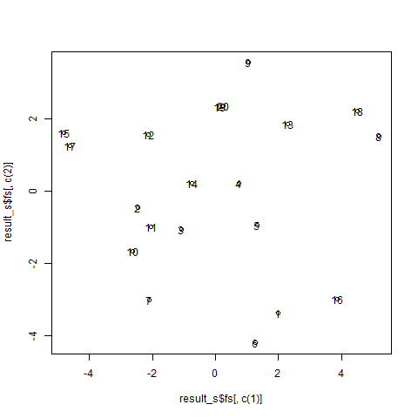
因子分析
因子分析を実行しよう
  media2016に主成分得点結果ファイル：fs.csvが出力されていることを確認する．
  主成分得点の第1列を横軸に，第2列を縦軸とした散布図をプロットする．
散布図が出力されることを確認する．
# x軸にPC1，y軸にPC2をプロット plot(result_s$fs[, c(1)], result_s$fs[, c(2)]) # 散布図のラベルをつける text(result_s$fs[, c(1)], result_s$fs[, c(2)]) # 図を保存する dev.copy(bmp, file="2d-scatter_p1xp2.bmp") dev.off()
↑ この図は主成分分析によって得られた主成分PC1およびPC2上での，
それぞれの被験者の空間的配置を表している．
メディア分析実験

Slide 15
因子分析
上記の操作と同様に，主成分得点の第1列（PC1）を横軸，第3列（PC3）を縦軸とした散布図と，第2列（PC2）を横軸，第3列（PC3）を縦軸とした散布図をそれぞれ描く．
3次元の散布図を作ることにより第1成分から第3成分までを
視覚化することができるが，3次元の散布図は見づらいので
今回の分析では省略する
# x軸にPC1，y軸にPC3をプロット plot(result_s$fs[, c(1)], result_s$fs[, c(3)]) # 散布図のラベルをつける text(result_s$fs[, c(1)], result_s$fs[, c(3)]) # 図を保存する（上書きしないように保存名に注意） dev.copy(bmp, file="2d-scatter_p1xp3.bmp") dev.off() # x軸にPC2，y軸にPC3をプロット plot(result_s$fs[, c(2)], result_s$fs[, c(3)]) # 散布図のラベルをつける text(result_s$fs[, c(2)], result_s$fs[, c(3)]) # 図を保存する（上書きしないように保存名に注意） dev.copy(bmp, file="2d-scatter_p2xp3.bmp") dev.off()
メディア分析実験

Slide 16
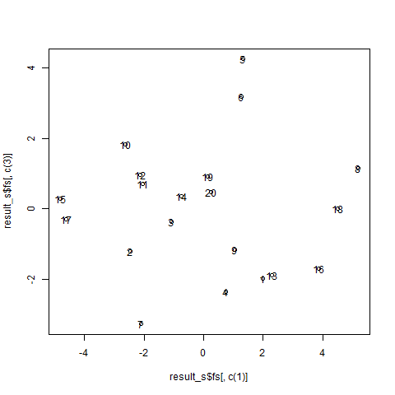
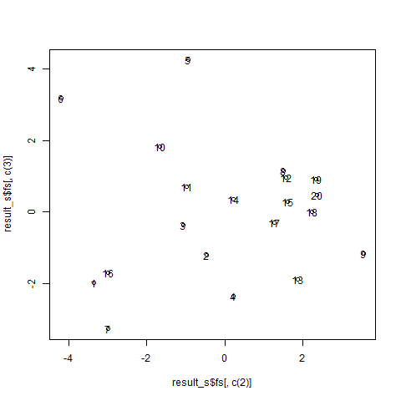
因子分析
上記の操作と同様に，主成分得点の第1列（PC1）を横軸，第3列（PC3）を縦軸とした散布図と，第2列（PC2）を横軸，第3列（PC3）を縦軸とした散布図をそれぞれ描く．
3次元の散布図を作ることにより第1成分から第3成分までを
視覚化することができるが，3次元の散布図は見づらいので
今回の分析では省略する
PC1×PC3
PC2×PC3
# x軸にPC1，y軸にPC3をプロット plot(result_s$fs[, c(1)], result_s$fs[, c(3)]) # 散布図のラベルをつける text(result_s$fs[, c(1)], result_s$fs[, c(3)]) # 図を保存する（上書きしないように保存名に注意） dev.copy(bmp, file="2d-scatter_p1xp3.bmp") dev.off() # x軸にPC2，y軸にPC3をプロット plot(result_s$fs[, c(2)], result_s$fs[, c(3)]) # 散布図のラベルをつける text(result_s$fs[, c(2)], result_s$fs[, c(3)]) # 図を保存する（上書きしないように保存名に注意） dev.copy(bmp, file="2d-scatter_p2xp3.bmp") dev.off()
メディア分析実験

Slide 17
重回帰分析
重回帰分析プログラム定義ファイルmreg.txtが作業フォルダ内にある
ことを確認し，ファイルを読み込む．
このソースファイルでは重回帰分析関数mreg()が定義されており，
これを用いて重回帰分析をおこなう．ここでは例として
従属変数： a-sum.csvのQ20
独立変数： fs.csvのPC1，PC2，PC3，PC4
としてデータを分析していくが，実際に分析を行う際は累積寄与率などを参考にどの主成分までを独立変数として分析に用いるか検討すること．
# ソースファイルを読み込む source("mreg.txt")
# 従属変数にQ20，独立変数にPC1 ～ PC4を用いる場合 # fs.csv の2列（PC1）から5列（PC4）までをdata_fs1に読み込む data_fs1 <- data.matrix(read.delim("fs.csv", sep=" ")[1:4]) # 列に名前をつける dimnames(data_fs1) <- list(NULL, c("PC1", "PC2", "PC3", "PC4")) # a-sum.csvのうち20列（Q20）のみをdata_fs2に読み込む data_fs2 <- data.matrix(read.csv("a-sum.csv")[20]) # data_fs1とdata_fs2のデータを統合する data_fs <- cbind(data_fs1, data_fs2)
メディア分析実験

Slide 18
重回帰分析
次に，data_fsに対して重回帰分析をおこなう．
分析結果を以下のコマンドでそれぞれファイルに出力する．
# 重回帰分析 result_j <- mreg(data_fs)
# 重相関係数・重相関係数の2乗，自由度調整済重相関係数の2乗 write.table(result_j$Rs, "Rs.csv", quote=F, row.names=T, col.names=T, append=F) # 分散分析表 write.table(result_j$anova, "anova.csv", quote=F, row.names =T, col.names=T, append=F) # 係数 write.table(result_j$result, "result.csv", quote=F, row.names =T, col.names=T, append=F)
メディア分析実験

Slide 19
重回帰分析(media2016への出力結果)
重相関係数・重相関係数の2乗，自由度調整済重相関係数の2乗 ⇒ Rs
重相関係数 | 0.452687
重相関係数の二乗 | 0.204926
自由度調整済重相関係数の二乗 | -0.00709
分散分析表 ⇒ anova
 | 平方和 | 自由度 | 平均平方 | F値 | p値
回帰 | 528.4624 | 4 | 132.1156 | 0.96654 | 0.454327
残差 | 2050.338 | 15 | 136.6892 | NA | NA
全体 | 2578.8 | 19 | 135.7263 | NA | NA
係数 ⇒ result
 | 偏回帰 係数 | 標準誤差 | t値 | p値 | 標準化 偏回帰係数 | トレランス
PC1 | 1.813715 | 1.206503 | 1.503283 | 0.153526 | 0.346098 | 1
PC2 | -1.63313 | 1.451748 | -1.12494 | 0.278293 | -0.25899 | 1
PC3 | 0.336189 | 2.318306 | 0.145015 | 0.88663 | 0.033386 | 1
PC4 | -1.89914 | 3.358393 | -0.56549 | 0.580102 | -0.13019 | 1
PC5 | 128.4 | 2.61428 | 49.11487 | 5.50E-18 | NA | NA
PC6 | 1.813715 | 1.206503 | 1.503283 | 0.153526 | 0.346098 | 1
定数項 | -1.63313 | 1.451748 | -1.12494 | 0.278293 | -0.25899 | 1
重回帰式(係数表をもとに算出)
Y＝ 1.813715×PC1 －1.63313×PC2 ＋ 0.336189×PC3－1.89914×PC4－1.63313
メディア分析実験

Slide 20
クラスタ分析
まず分析に用いるデータcdataを用意する．
用意したcdataについて，次のコマンドでクラスタ分析をおこなう．
次のようなデンドログラムが出力されることを確認する
⇒これはそれぞれどの項目どうしが類似しているか，また相互に
連動しあっているかを調べて，グループ分類をする分析である．
# a-sumのデータをcdataに読み込む cdata <- data.matrix(read.csv("a-sum.csv")) # cdataの行と列を入れ替える cdata <- t(cdata)
# 分類にはWard法を用いる hc <- hclust(dist(cdata), "ward") # hang=-1によってラベルの高さを揃える plot(hc, hang=-1) # 図を保存する dev.copy(bmp, file="cluster.bmp") dev.off()
メディア分析実験

Slide 21
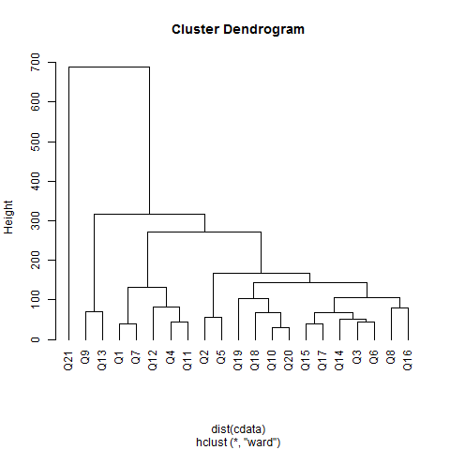
クラスタ分析
まず分析に用いるデータcdataを用意する．
用意したcdataについて，次のコマンドでクラスタ分析をおこなう．
次のようなデンドログラムが出力されることを確認する
⇒これはそれぞれどの項目どうしが類似しているか，また相互に
連動しあっているかを調べて，グループ分類をする分析である．
# a-sumのデータをcdataに読み込む cdata <- data.matrix(read.csv("a-sum.csv")) # cdataの行と列を入れ替える cdata <- t(cdata)
# 分類にはWard法を用いる hc <- hclust(dist(cdata), "ward") # hang=-1によってラベルの高さを揃える plot(hc, hang=-1) # 図を保存する dev.copy(bmp, file="cluster.bmp") dev.off()
メディア分析実験

Slide 22
各担当PVデータの解析
これまでに説明した，a-sum.csvに対する分析(データの視覚化，
主成分分析，因子分析，重回帰分析，クラスタ分析)を，今度は
分析対象をPVデータ(pv1.csvなど)に変えて行ってみよう．
ソースコード中の「a-sum.csv」を「pv?.csv」に変更
各PVデータの分析結果の考察
主成分分析，因子分析，重回帰分析，クラスタ分析の結果
作成されたさまざまな図表が何を意味しているのか，
講義前半に説明したスライドを参考に考察してみよう
メディア分析実験

Slide 23
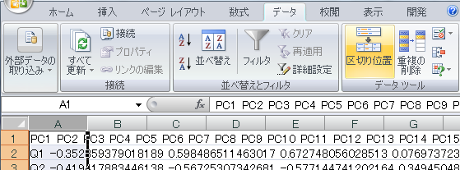
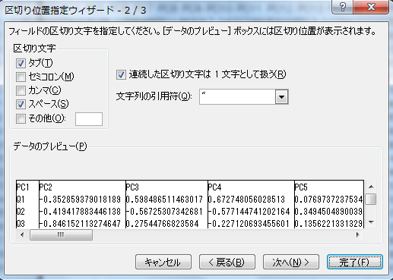
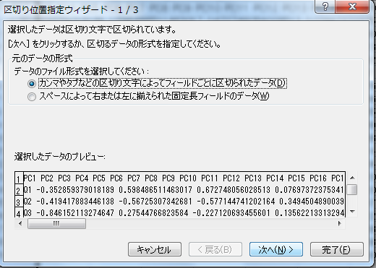
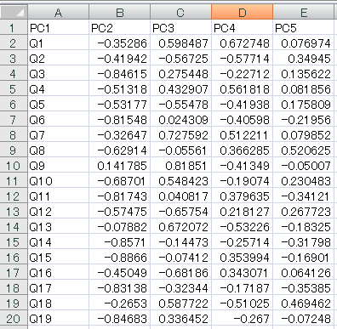
csvファイルのデータの整理の仕方
Step1： A列を選択した状態で
「データ」⇒「区切り位置」
Step3： 「スペース」にチェックをいれて
「完了」をクリック
データが整う
Step2： 「カンマや…」にチェックをいれて
「次へ」をクリック
メディア分析実験

